Slide 1
„Zgorzelec’’
Ola Krajewska i Natalia Bleichert

Slide 2
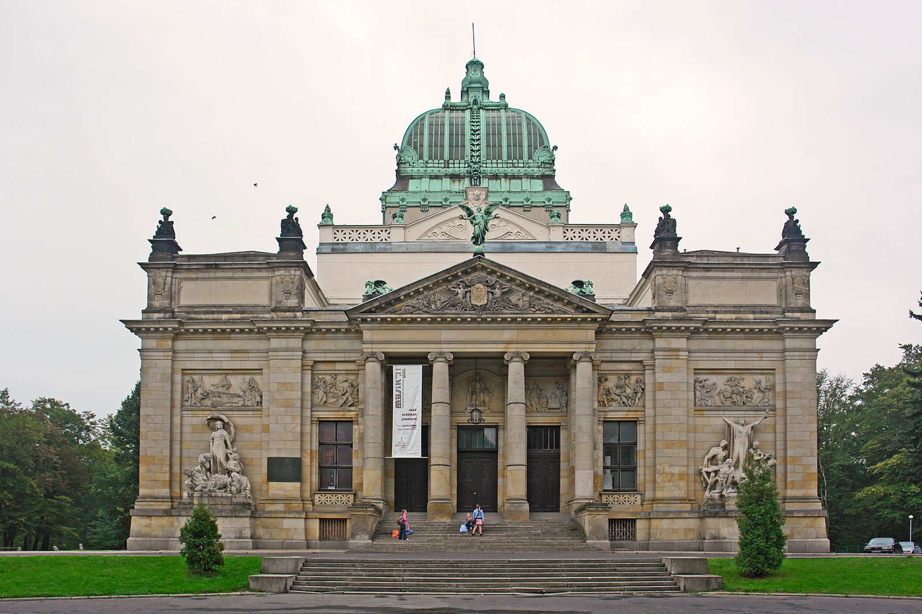

Slide 3
Miejski Dom Kultury

Slide 4
Cmentarz Wojskowy i byłe Koszary

Slide 5
Kościół św. Bonifacego i Jana Chrzciciela

Slide 6
Byłe Kasyno Oficerskie

Slide 7
Park

Slide 8
Mosty Graniczne

Slide 9
Szkoła Podstawowa nr 3 Zgorzelec

Slide 10
Skwer ks. Jerzego Popiełuszki

Slide 11
Źródło pobranych zdjęć.
Źródło zdjęć: internet, profil na facebooku "MÓJ Zgorzelec" prowadzony przez pana Ireneusza Sosnowskiego

